Slide 1
WAR GAME
GRUPO 2
ALUNOS:
Allber Fellype Soares Ferreira
Ayrton Surica
Caio Mota Del Aguila
Carlos Alberto Santos da Anunciação Junior
Felipe Figueiredo Felisbino Branquinho
Flávio Matheus Pereira Francisco
Henrique Neves Braga
Pedro Henrique Ferreira Amaro

Slide 2
Sumário:
1. Escopo
2. Estrutura Analítica do Projeto
3. Análise de Pontos de Função
4. Planning Poker
5. Custo e Orçamento
6. Cronograma de Desenvolvimento (Gantt)
7. Análise de Risco
8. Burndown
9. Análise de Valor Agregado
10. Estado Atual do Projeto

Slide 3
ESCOPO

Slide 4
JOGO WAR
Adaptando o clássico de estratégia para o mundo digital
Objetivo: Replicar as regras e a dinâmica do jogo de tabuleiro War.
Funcionalidade Principal: Permitir que jogadores participem de partidas estratégicas online com amigos ou outros jogadores.
Proposta de Valor: Uma experiência imersiva e competitiva a qualquer momento e em qualquer lugar.

Slide 5
Requisitos Funcionais: Setup do Jogo
Seleção de Exércitos: Os jogadores escolhem uma das seis cores disponíveis (sorteio ou acordo).
Distribuição de Objetivos: O sistema distribui uma carta-objetivo secreta para cada jogador.
Distribuição Inicial: O sistema distribui cartas de território, decide a ordem dos turnos e aloca exércitos automaticamente.
Monte de Compras: Após a distribuição, todas as cartas são embaralhadas para formar o monte de compras.

Slide 6
Requisitos Funcionais: Fluxo do Jogo
Ordem das Jogadas: O jogo segue uma ordem de turnos predefinida.
Fases do Turno (a partir da 2ª rodada):
Recebimento e alocação de novos exércitos.
Fase de ataque (opcional).
Fase de deslocamento (opcional).
Recebimento de uma carta de território (se aplicável).

Slide 7
Requisitos Funcionais: Recebimento de Exércitos
Cálculo: No início do turno, o jogador recebe um número de exércitos igual à metade dos territórios que possui (arredondado para baixo).
Mínimo Garantido: O jogador sempre recebe, no mínimo, 3 exércitos por turno.
Bônus por Continente: Exércitos extras para quem dominar um continente, com alocação obrigatória naquele local.
Troca de Cartas: Jogadores podem trocar cartas por exércitos adicionais.

Slide 8
Requisitos Funcionais: Mecânica de Ataque e Batalha
Condições de Ataque: Um ataque só pode ser feito de um território com no mínimo dois exércitos para um território adjacente.
Combate com Dados:
Atacante: Dados vermelhos (1-3 dados).
Defensor: Dados amarelos (1-3 dados).
O sistema compara os maiores dados do atacante e do defensor. Em caso de empate, a defesa vence.

Slide 9
Requisitos Funcionais: Conquista, Deslocamento e Cartas
Conquista: Ao eliminar todos os exércitos defensores, o atacante conquista o território e deve mover exércitos para lá.
Deslocamento Estratégico: Jogadores podem mover exércitos entre seus territórios contíguos no final do turno.
Recebimento de Cartas: O jogador que conquistar pelo menos um território em seu turno recebe uma carta do monte.
Troca de Cartas: É possível trocar 3 cartas (iguais ou diferentes) por exércitos extras. A troca é obrigatória com 5 cartas.

Slide 10
Requisitos Funcionais: Fim do Jogo e Autenticação
Fim do Jogo: A vitória ocorre ao cumprir o objetivo secreto ou ao dominar todos os territórios.
Eliminação: Ao eliminar outro jogador, você recebe todas as cartas dele.
Autenticação e Cadastro: Usuários podem se cadastrar e fazer login com e-mail e senha.
Perfil do Usuário: Tela para exibir e editar informações pessoais e estatísticas de jogo.
Histórico de Partidas: Visualização de partidas anteriores.

Slide 11
Requisitos Funcionais: Funcionalidades Multiplayer e IA
Multiplayer Online:
Lobbies: Crie ou entre em partidas públicas ou privadas, com configurações personalizáveis.
Sincronização: O estado do jogo é sincronizado em tempo real via WebSockets.
Reconexão: Permite que jogadores voltem para a partida em caso de desconexão.
Inteligência Artificial (IA):
Objetivo: Preencher vagas em partidas online ou permitir jogos offline.
Comportamento: A IA toma decisões estratégicas de ataque e defesa.

Slide 12
Requisitos Não Funcionais
Usabilidade: Interface intuitiva e fácil de usar.
Desempenho: Resposta rápida, sem atrasos visíveis, mesmo em animações de batalha.
Confiabilidade: O progresso do jogo deve ser salvo continuamente.
Compatibilidade: A aplicação deve funcionar nos principais navegadores (Chrome, Firefox, Safari, Edge).
Segurança: Proteção contra trapaças e manipulação externa, com a lógica do jogo processada no servidor.

Slide 13
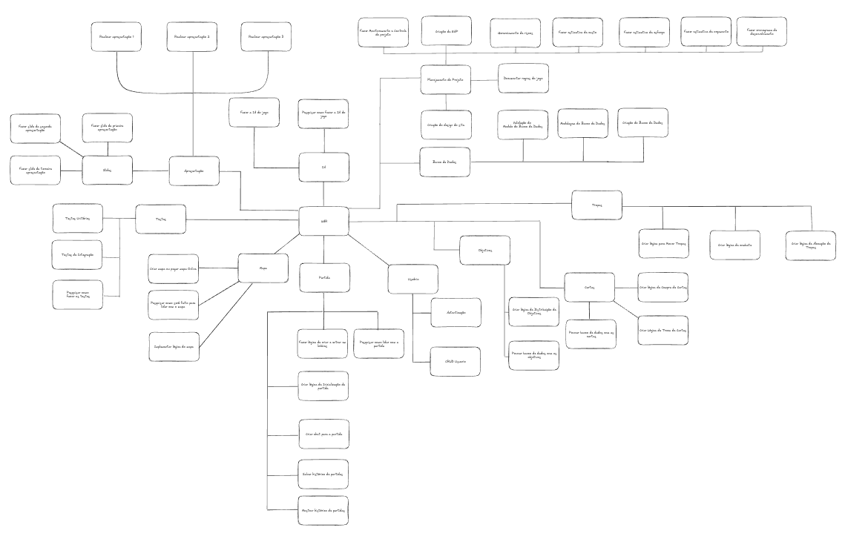
ESTRUTURA ANALÍTICA DO PROJETO

Slide 14
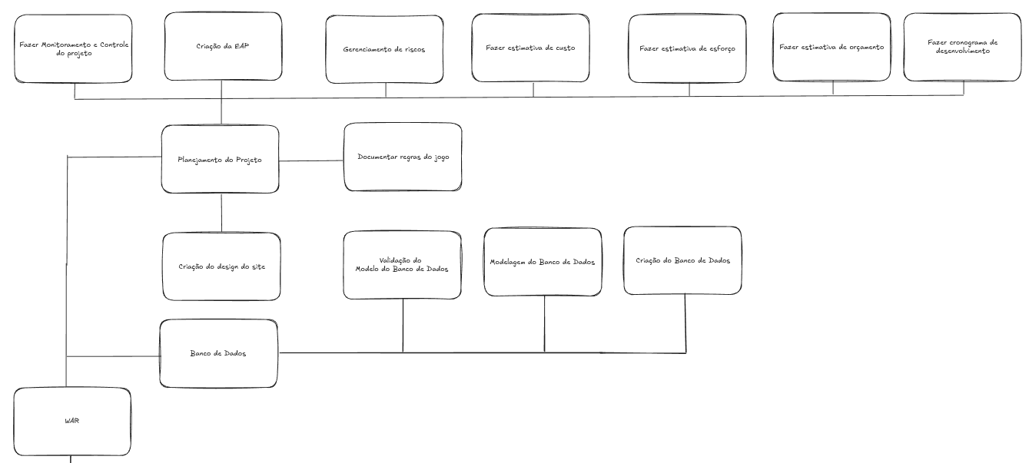

Slide 15
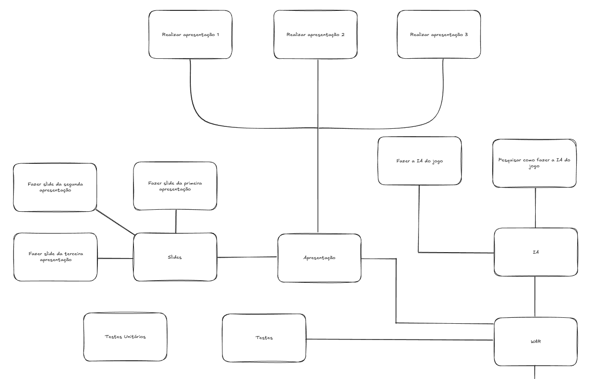

Slide 16
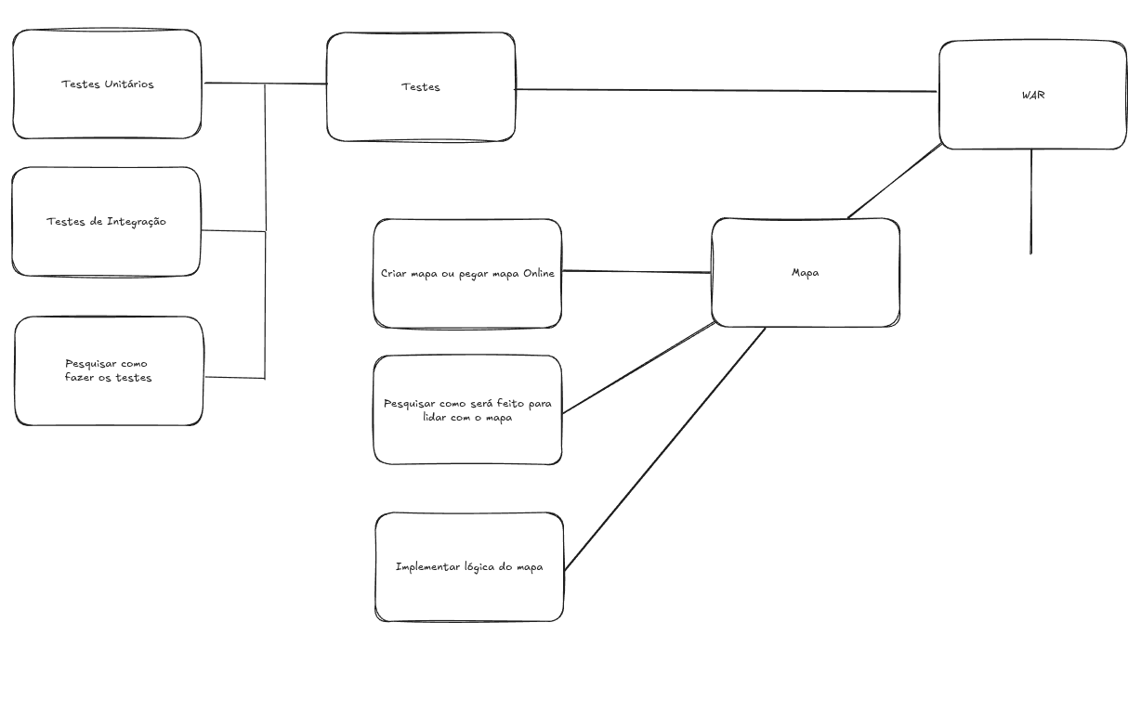

Slide 17
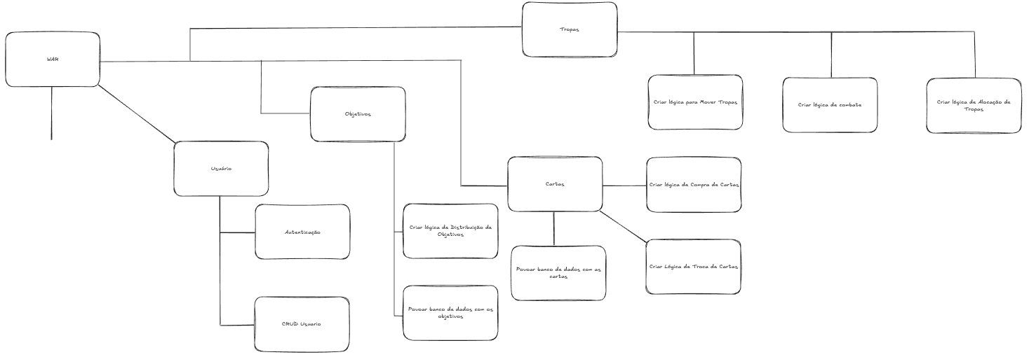

Slide 18
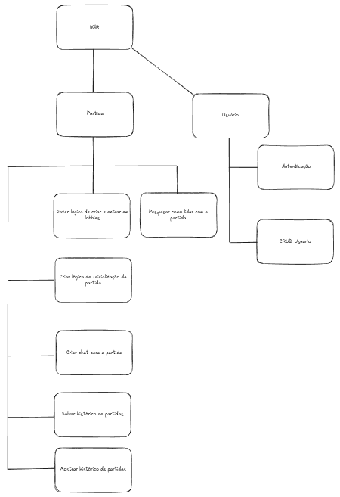

Slide 19
ANÁLISE DE PONTOS DE FUNÇÃO

Slide 20
Questões de Ajuste
1. Necessita de backup? R: 3
2. Necessita de mecanismos especializados de comunicação? R: 5
3. Tem processamento distribuído? R: 1
4. Precisa de alto desempenho? R: 2
5. Terá grande número de usuários em paralelo? R: 3
6. Precisará de entrada de dados on-line? R: 5
7. No caso de entradas on-line, existirão múltiplas telas? R: 4

Slide 21
Questões de Ajuste
8. A atualização das entidades será feita on-line? R: 5
9. As entradas e saídas de dados serão complexas? R: 2
10. O processamento interno será complexo? R: 5
11. O código será projetado para ser reutilizado? R: 1
12. Migração e instalação estarão incluídos? R: 0
13. O sistema será instalado em diversas organizações? R: 0
14. O projeto pretende facilitar mudanças e operação do usuário? R: 0

Slide 22
Resultado da APF
Σ Respostas: 36
Fator de Ajuste: 1,01
PFNA: 128
PF ajustado: 129.28

Slide 23
Resultado da APF
Funcionalidade | Tipo | PFNA | PF
Criação de Entidades | ALI | 50 | 50,5
Registrar Usuário | EE | 4 | 4,04
Login de Usuário | CE | 3 | 3,03
Atualização de usuário | CE | 3 | 3,03
Deleção de usuário | CE | 3 | 3,03
Criar Lobby | EE | 3 | 3,03
Listar Lobbies | SE | 4 | 4,04

Slide 24
Resultado da APF
Funcionalidade | Tipo | PFNA | PF
Entrar no Lobby | EE | 3 | 3,03
Iniciar Partida | EE | 15 | 15,15
Alocar Tropas | EE | 3 | 3,03
Mover Tropas | EE | 3 | 3,03
Executar Ataque | EE | 4 | 4,04
Executar Defesa | EE | 4 | 4,04
Comprar Cartas | EE | 3 | 3,03

Slide 25
Resultado da APF
Funcionalidade | Tipo | PFNA | PF
Trocar cartas | EE | 3 | 3,03
Salvar histórico | EE | 3 | 3,03
Mostrar histórico | SE | 4 | 4,04
Enviar mensagem | EE | 3 | 3,03
Mostrar mensagens | SE | 4 | 4,04
Exibir home page | CE | 3 | 3,03
Exibir página de alocação de jogadores | SE | 3 | 3,03

Slide 26
PLANNING POKER

Slide 27












Cartas Utilizadas

Slide 28
Custo em Homem-Hora
Tarefas | Custos
Fazer Estimativa de custo | 3,0
Pesquisar como fazer os testes | 2,3
Fazer estimativa de orçamento | 2,3
Criar cronograma de desenvolvimento | 3,0
Fazer monitoramento e controle do projeto | 2,9
Fazer os slides para a primeira apresentação | 1,6
Fazer os slides para a segunda apresentação | 1,7
Fazer os slides para a terceira apresentação | 1,6

Slide 29
Custo em Homem-Hora
Tarefas | Custos
Criar documentação do Jogo | 1,5
Realizar apresentação 1 | 0,5
Realizar apresentação 2 | 0,5
Realizar apresentação 3 | 0,5
Criar lógica de alocação de tropas backend | 3,5
Criar lógica de alocação de tropas frontend | 4,1
Criar lógica para mover tropas frontend | 3,9
Criar lógica de compra de cartas frontend | 3,1
Fazer página da partida/mapa frontend | 5,4

Slide 30
Custo em Homem-Hora
Tarefas | Custos
Criar lógica de troca de cartas frontend | 2,6
Inicializar partida frontend | 3,3
Criar e entrar em lobby frontend | 2,6
Autenticação frontend | 1,7
Lógica de deslocamento de tropas (backend) | 4,5
Criar Lógica de Distribuição de Objetivos frontend | 2,6
Combate frontend | 14,0
Tela de perfil de usuário | 2,6

Slide 31
Custo em Homem-Hora
Tarefas | Custos
Criar lógica de combate backend | 4,0
Fazer lógica de compra de cartas backend | 2,7
Fazer a IA do Jogo backend | 13,3
Criar lógica de inicializar a partida backend | 4,7
Fazer análise de riscos | 2,3
Fazer estimativa de esforço | 5,6
Criação das cartas backend | 2,4
Criar lógica de lobbies backend | 5,8
Criar a EAP | 4,3

Slide 32
Custo em Homem-Hora
Tarefas | Custos
Criar escopo do produto | 2,3
Criação dos objetivos backend | 1,7
Criação dos territórios backend | 2,3
Pesquisar sobre a IA do jogo | 3,2
Fazer página de home frontend | 2,5
Criar design do site | 6,1
Fazer página de alocação de jogadores | 3,3
Pesquisar em relação ao mapa do war | 2,0
Pesquisar sobre testes unitários | 2,6

Slide 33
Custo em Homem-Hora
Tarefas | Custos
Modelagem do banco de dados | 3,0
Criação do Banco de dados | 2,0
Validação do modelo do banco de dados | 1,4
Criar o backend e configurar a base do projeto | 0,6
Criar sistema de autenticação backend | 1,3
Pesquisar sobre partida backend | 1,9
Criar o frontend e configurar a base do projeto | 0,7
Fazer CRUD do usuário backend | 2,0
Criar lógica de troca de cartas backend | 2,6

Slide 34
Custo em Homem-Hora
Tarefas | Custos
Criar página de login | 1,6
Criar página de cadastro | 1,6
Criar página de lobby | 2,5
Salvar histórico de partidas (backend) | 1,8
Mostrar histórico de partidas (backend) | 1,0
Mostrar histórico de partidas (frontend) | 3,0
Fazer lógica do chat (backend) | 7,0
Tarefa - Criar chat do jogo (frontend) | 5,5

Slide 35
Custo em Homem-Hora
Tarefa - Implementar testes unitários para a mecânica de ataque com os dados 2,3
Tarefa - Implementar testes unitários para o cálculo de reforço de tropas 2,0
Tarefa - Implementar testes unitários para distribuição de territórios e exércitos iniciais 2,3
Tarefa - Implementar testes unitários para cadastro e autenticação 0,9
Tarefa - Implementar teste de integração para a comunicação cliente-servidor 1,7
Tarefa - Implementar testes de integração para persistência de dados 1,7
Conclusão:
Com base no nosso Planning Poker, a estimativa do esforço para as tarefas é de 196.5 horas. Este número representa o esforço de trabalho para o time e será a base para o planejamento do nosso próximo ciclo de desenvolvimento.

Slide 36
CUSTO E ORÇAMENTO

Slide 37
Custo
Orçamento
Custo por hora definido: 18 R$
Custo total: 3.516,00 R$
Orçamento: Custo * (1 + Taxa)
Taxa: 20%
Orçamento: 4.219,20 R$

Slide 38
CRONOGRAMA DE DESENVOLVIMENTO
(Gantt)

Slide 39
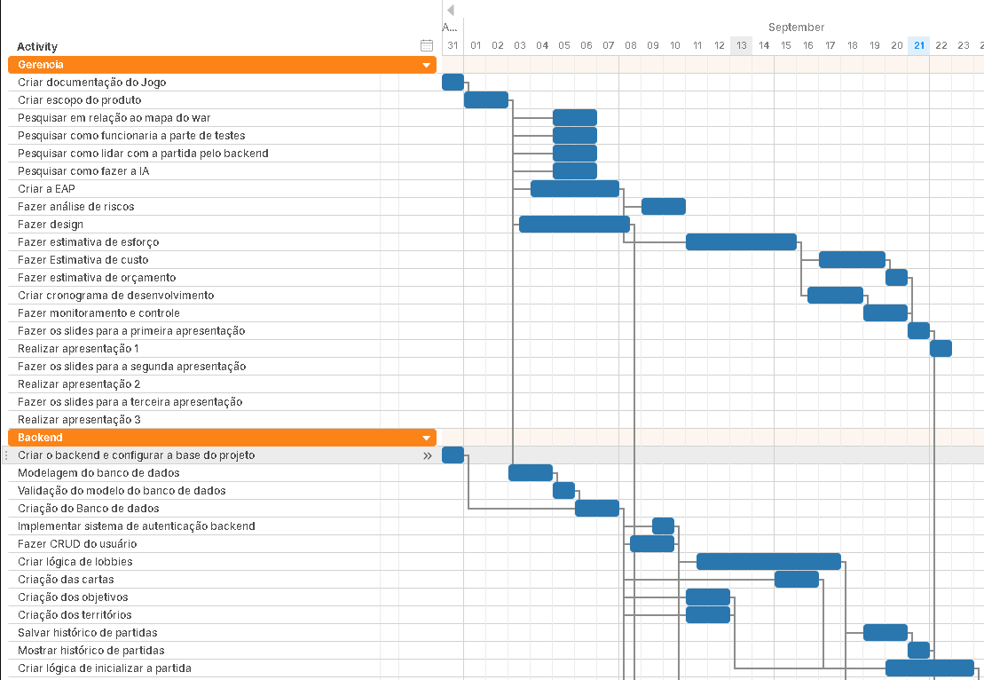

Slide 40
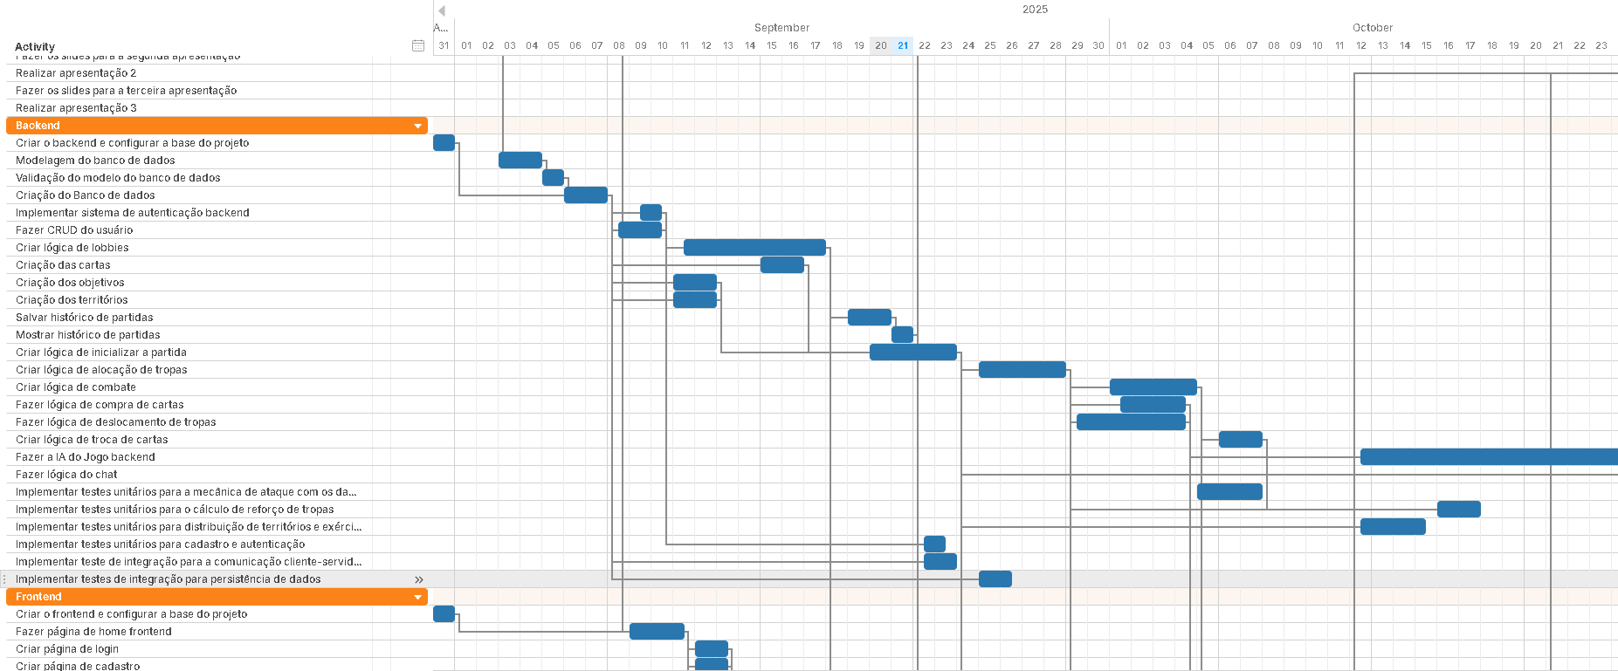

Slide 41
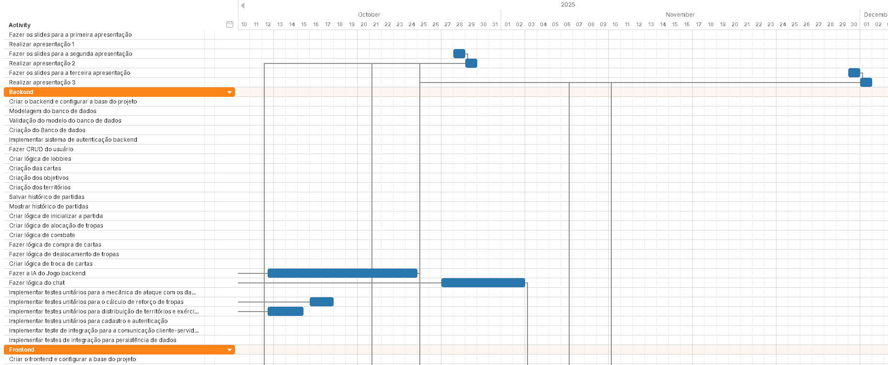

Slide 42
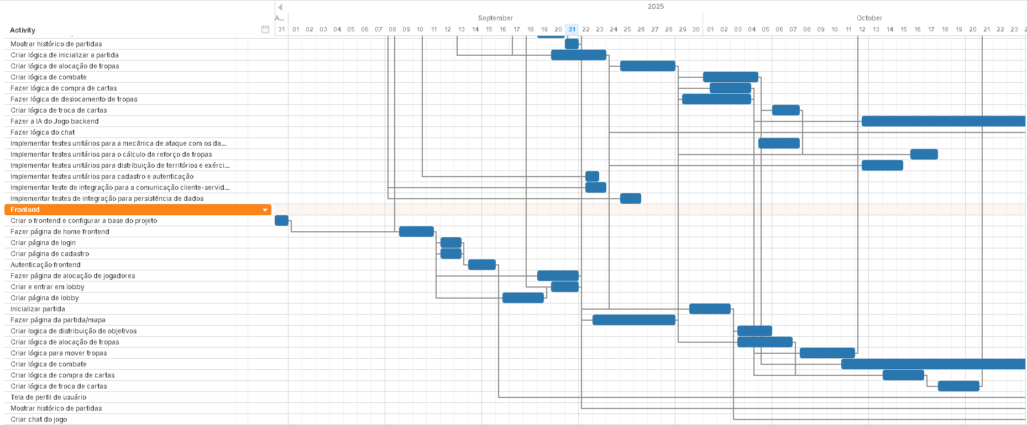

Slide 43
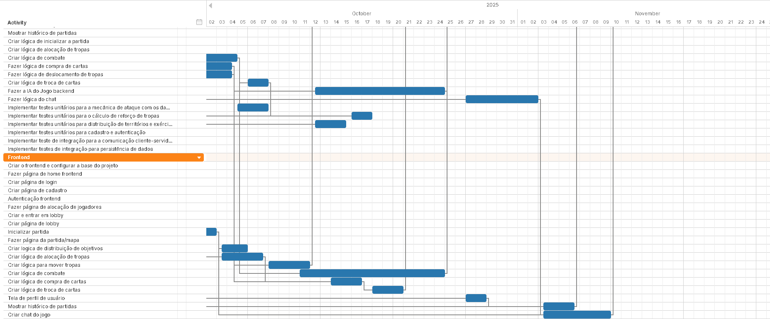

Slide 44
ANÁLISE DE RISCO

Slide 45
Gerenciamento de Riscos do Projeto
Objetivo: Identificar, avaliar e priorizar possíveis problemas.
Foco: Propor estratégias de contingência e contenção para mitigar impactos.
Metodologia: Avaliação baseada em Probabilidade (0 -100%) e Impacto (0 -1).
Cálculo: Exposição = Probabilidade × Impacto.

Slide 46
Metodologia de Análise de Risco
Probabilidade: Chance de o risco acontecer.
Impacto: Gravidade da consequência.
Exposição: Nível de risco calculado.
Prioridade: Classificação de risco (Baixa, Média, Alta).
Contenção: Ação imediata para controlar o problema.
Contingência: Plano alternativo para lidar com a situação.

Slide 47
Riscos Identificados
Risco 1: Abandono do Curso
Probabilidade: 10% | Impacto: 0,6 | Prioridade: Baixa
Contenção: Conversa com os membros para identificar e ajudar.
Contingência: Documentar o código e dividir tarefas para evitar concentração de conhecimento.
Risco 2: Indisponibilidade por Motivo Pessoal
Probabilidade: 5% | Impacto: 0,5 | Prioridade: Baixa
Contenção: Cuidado com a saúde dos integrantes.
Contingência: Definir backup de tarefas e revisão periódica do projeto.

Slide 48
Riscos Identificados
Risco 3: Falta de Entendimento das Regras
Probabilidade: 80% | Impacto: 0,3 | Prioridade: Média
Contenção: Estudar e se aprofundar nas regras do jogo War.
Contingência: O Product Owner (PO) deve revisar o código para garantir a correta implementação das regras.
Risco 4: Problemas Técnicos (Integração)
Probabilidade: 60% | Impacto: 0,2 | Prioridade: Média
Contenção: Adotar boas práticas de versionamento (Git), integração contínua e testes.
Contingência: Verificar e corrigir os erros do código prontamente.

Slide 49
Riscos Identificados
Risco 5: Atraso na Entrega Final
Probabilidade: 10% | Impacto: 1,0 | Prioridade: Média
Contenção: Planejar entregas parciais semanais e dividir tarefas de forma equilibrada.
Contingência: Negociar um novo prazo de entrega, se necessário.
Conclusão:
Os riscos de maior prioridade são atrasos e indisponibilidade dos integrantes.
A mitigação depende de boa comunicação, divisão de tarefas equilibrada e versionamento organizado.

Slide 50
BURNDOWN

Slide 51
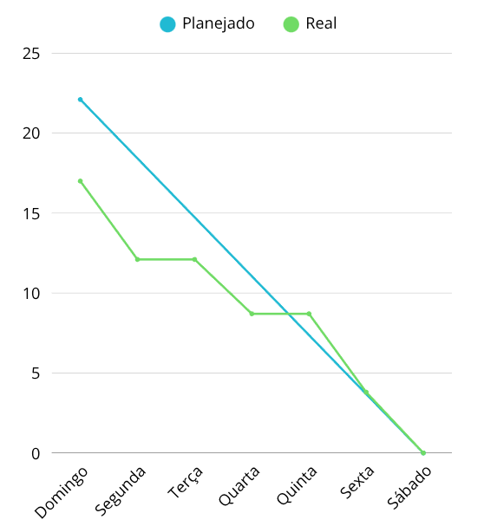
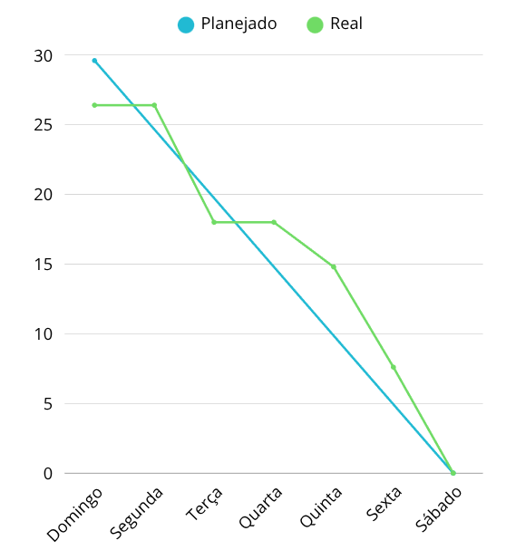
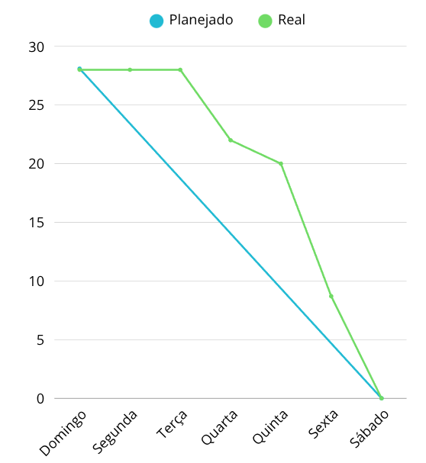
Primeira iteração
Segunda iteração
Terceira iteração

Slide 52
ANÁLISE DE VALOR AGREGADO

Slide 53
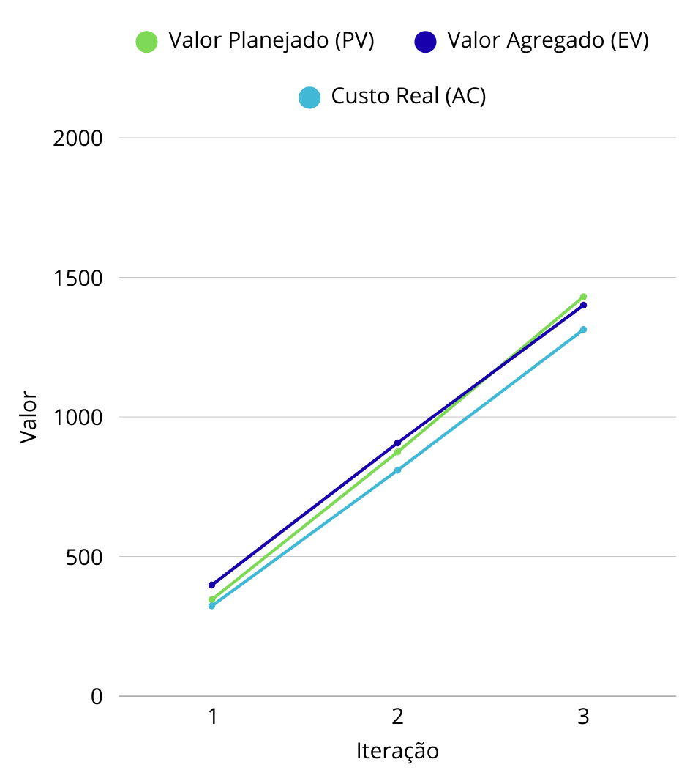

Slide 54
ESTADO ATUAL DO PROJETO

Slide 55
Frontend
Backend
Páginas concluídas:
Homepage
Login
Cadastro
Alocação de jogadores
Lobby
Funcionalidades:
Realizar cadastro
Autenticação
Funcionalidades
Modelagem do banco de dados
Sistema de lobby
Sistema de cadastro e login com autenticação

